Slide 1

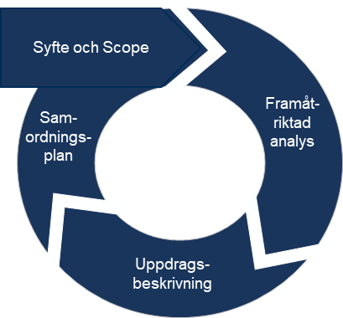
Stöd till arbetet i funktionella ledningsgrupper
Tre delar ger ram och riktning till arbetet i ledningsgrupperna
Gör en framåtriktad analys (sida 2-5)
Vad behöver vi bidra till?
Formulera en tydlig uppdragsbeskrivning (sida 6-8)
Hur behöver vi agera?
Skapa en samordningsplan (sida 9-14)
Vad gör vi för att lyckas?

Slide 2
Syfte och behov
Behovet av samordning – att möta utmaningar och möjligheter tillsammans är större än någonsin.
Mycket görs redan idag för att lyssna, involvera och samordna över organisationsgränserna. För att ytterligare utveckla vårt arbetssätt och stärka vår gemensamma förmåga, behöver vi metoder och strukturer som stöttar och accelererar den utveckling vi behöver göra.​
Därför förstärker vi nu vårt arbetssätt för samordning. Det ska göra det enklare att agera som en stad – med ett gemensamt arbetssätt för att stärka samordningen.

Slide 3
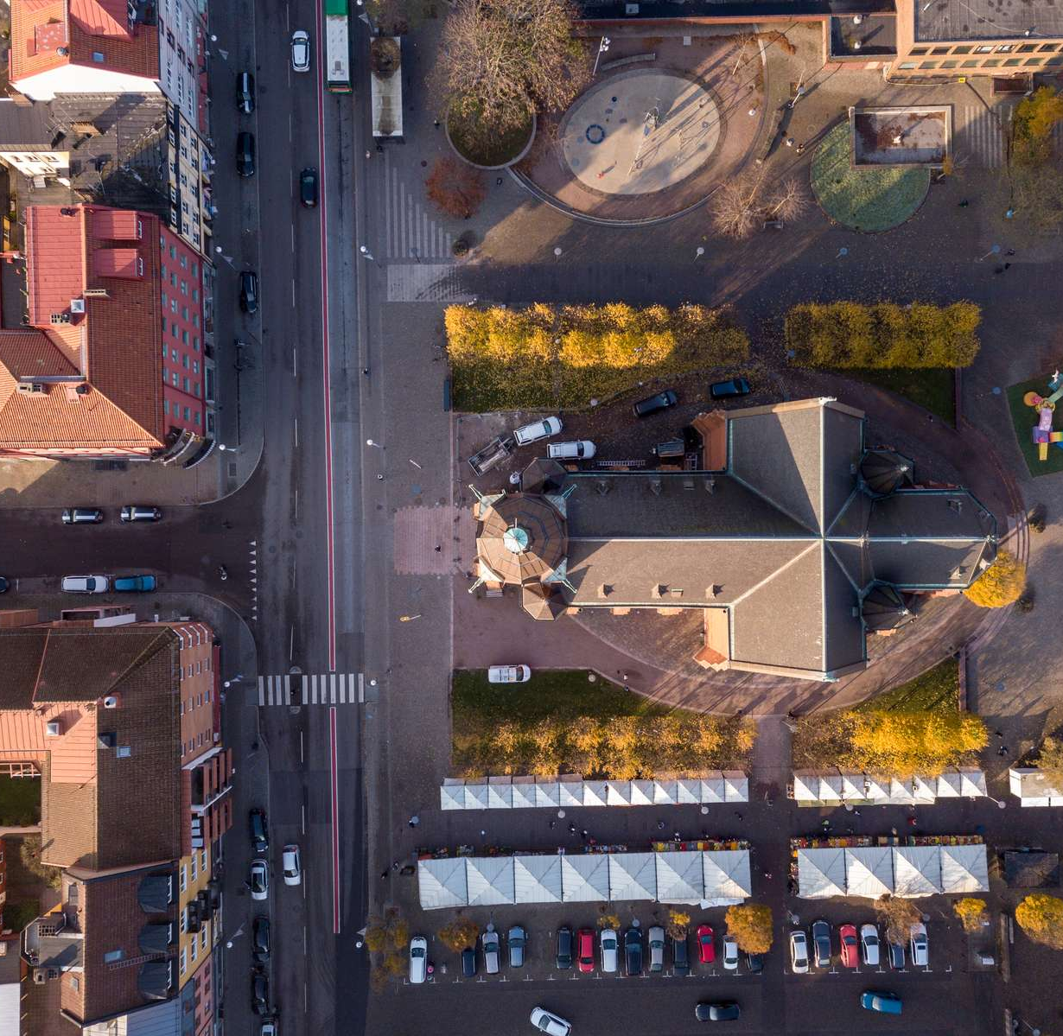
Introduktion till framåtriktad analys
Den framåtriktade analysen blir ett strategiskt underlag som hjälper er att prioritera arbetet. Genom analysarbetet kan ni...
Identifiera de mest prioriterade behoven och frågorna kopplat till den/de förflyttningar ni ska samordna
Fånga den samlade kunskapen om såväl framtid och nutid som ni gemensamt besitter
Dra slutsatser på helheten utifrån en mångfald av perspektiv
Utforska det målsökande perspektivet kopplat till era förflyttningar
Identifiera vad ni behöver utforska för att bidra till ytterligare effekt

Slide 4
Dialogfrågor till framåtriktad analys
Välj ut och arbeta kring relevanta frågor för att komma framåt i er analys.
🧭 Riktning och framtidsbild
Vilka är de tre största möjligheterna vi ser inom vårt område under kommande 5–10 år?
Vilka är de tre största behoven vi ser inom vårt område under kommande 5–10 år?
Vilka bestående effekter vill vi att vårt arbete ska ha skapat om 5–10 år? Vad ska ha förändrats till det bättre?
Hur skulle en ung person som flyttar till kommunen om 10 år märka effekten av vårt arbete?
Om vi vore ett företag som överväger att etablera sig i kommunen – vad skulle vi vilja se att kommunen åstadkommit inom vårt område?
Tänk en familj som bott länge i kommunen och ska berätta för bekanta om hur kommunen utvecklats – vad skulle vi önska att familjen kunde berätta om?
Ur ett barnperspektiv – vilka effekter av vårt arbete skulle vara viktigast att uppnå?

Slide 5
Dialogfrågor till framåtriktad analys
Välj ut och arbeta kring relevanta frågor för att komma framåt i er analys.
🧩 Samverkan, beroenden och nuläge
Finns det tvärorganisatoriska utmaningar i nuläget – i så fall vilka?
Har vi beroenden till andra pågående initiativ i organisationen? Hur hanterar vi dem?
Vad är våra "quick-wins" vs. långsiktiga frågor kopplat till området?
🛠️ Förutsättningar och verktyg
Vilka är de viktigaste förutsättningarna som behöver finnas på plats för att vi ska kunna skapa förväntade effekter?
Vilket handlingsutrymme är viktigast att vi använder och ökar för att kunna skapa förväntade effekter?
🚀 Innovation, motivation och nytänk
Om vi skulle tänka helt fritt – hur skulle vi då lägga upp arbetet med uppdraget?
Vilka nya arbetssätt eller lösningar skulle kunna revolutionera hur vi gemensamt får effekt och löser vårt uppdrag?
Vilka frågor, lösningar och arbetssätt får dig att vilja investera tid, kraft, energi och lust?
Skulle du vara beredd att investera 1000 kr av dina pengar för att stödja arbetet?

Slide 6
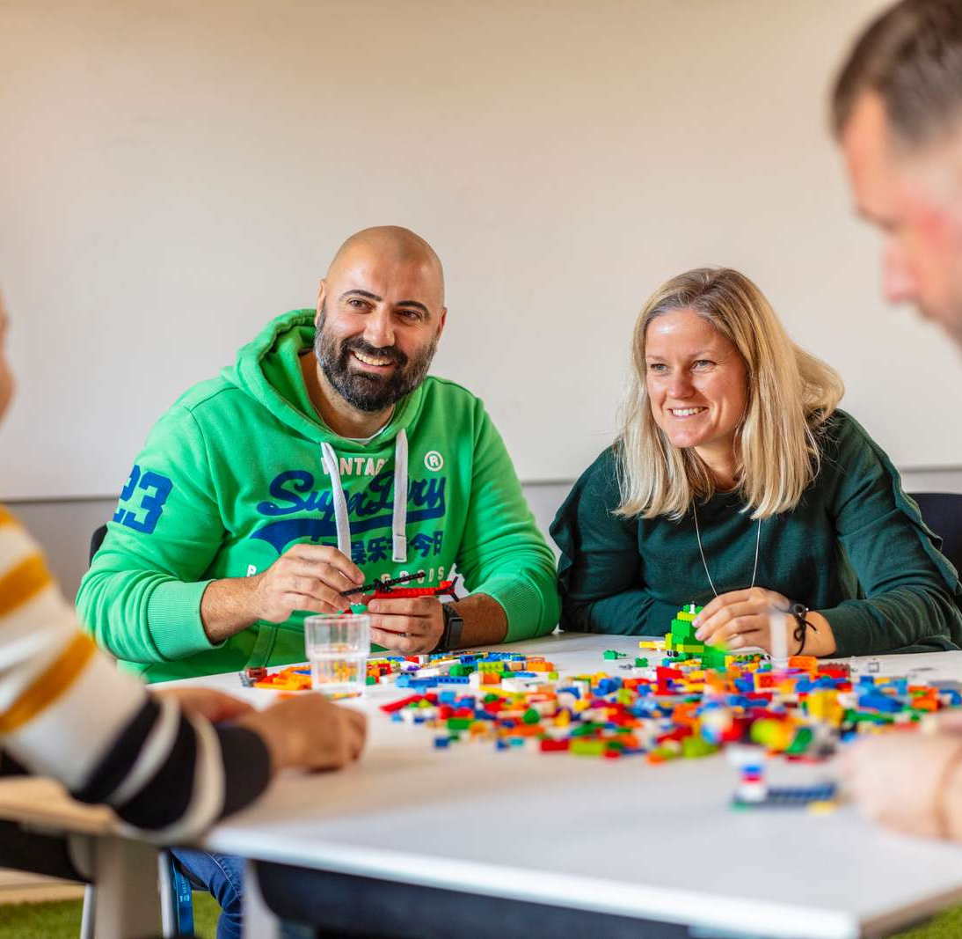
Mall till framåtriktad analys
Utifrån er dialog, summera och dokumentera svar på följande frågor.
Vilka är de tre största möjligheterna inom vårt område under de kommande 10 åren?
Vilka tvärorganisatoriska frågor inom vårt område behöver vi samordna för att uppnå värden och större effekt?
Vilka processer, arbetsinsatser och resurser är det mest väsentligt att vi samordnar för att uppnå värden och större effekt?
Vilka resultat kommer vi att se när vi samordnar oss?
Vilka är våra prioriteringar på
Kort sikt, 1-2 år?
Längre sikt, 3-5 år?

Slide 7
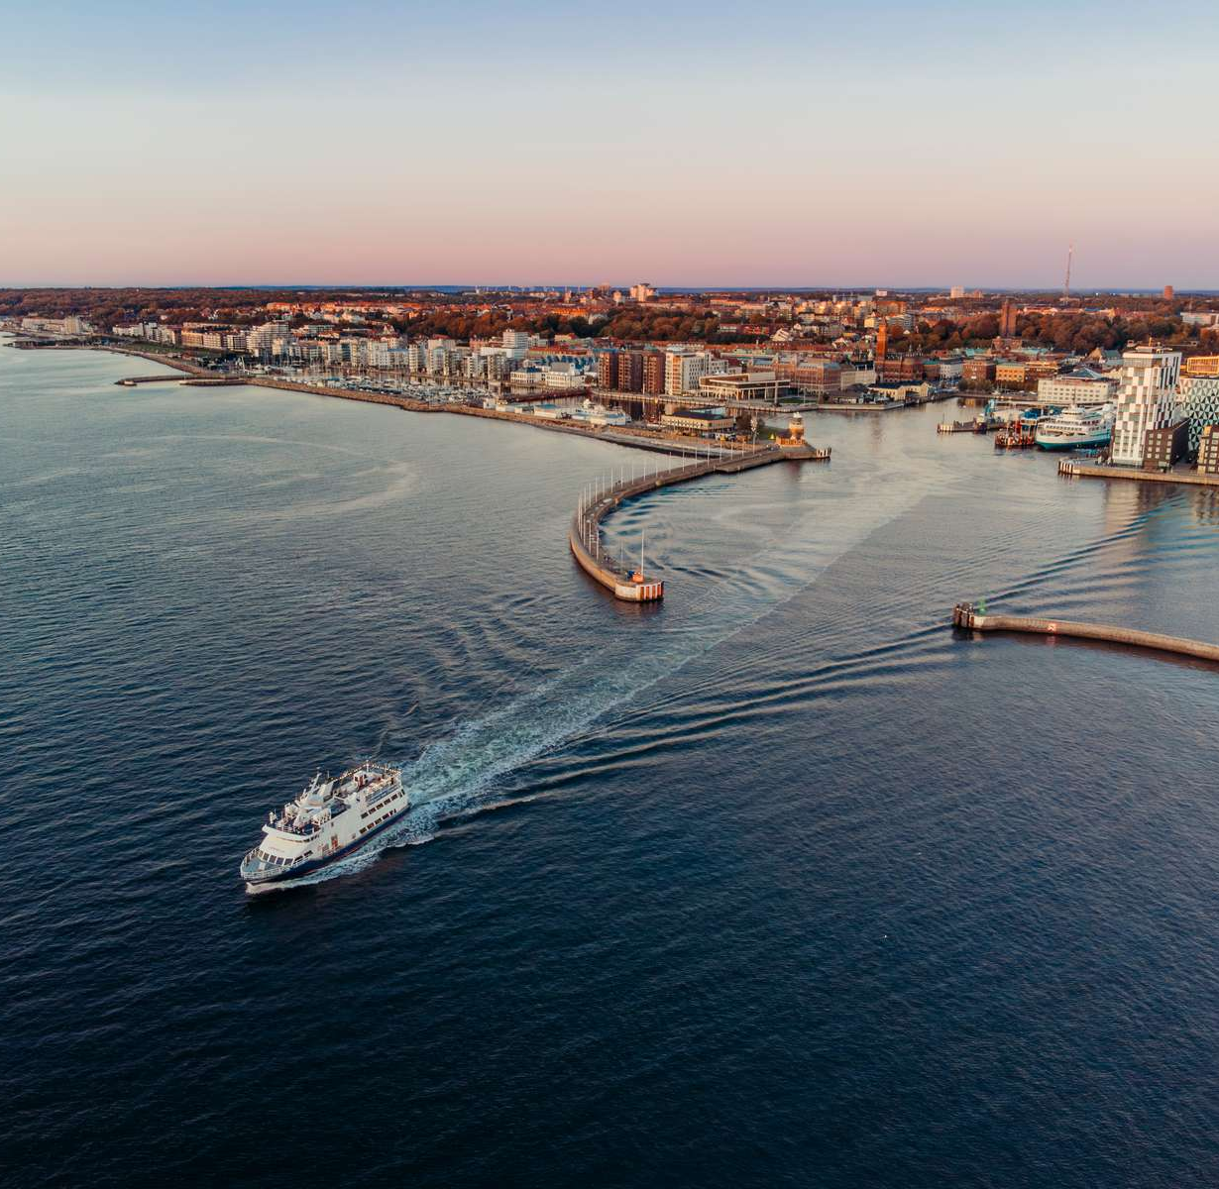
Introduktion till uppdragsbeskrivning
Alla funktionella ledningsgrupper ansvarar för att ta fram en uppdragsbeskrivning.
Syftet är att skapa samsyn kring- och tydliggöra de funktionella ledningsgruppernas uppdrag och förväntade effekter.
Att tänka på
Samordning mot önskade effekter kan innefatta både att samordna redan pågående arbete, tydliggöra riktning och styra om pågående arbete likväl som att komplettera med delar som saknas
Fokus på samordning och inte att skapa en ny leveransorganisation – arbetet ska drivas och utföras i organisationen och vid behov i samarbete med externa parter

Slide 8
Dialogfrågor till uppdragsbeskrivning
Välj ut och arbeta kring utvalda frågor för att komma framåt i er uppdragsbeskrivning
🧭 Syfte och riktning
Vad är vårt tydliga syfte och varför spelar det roll?
Beskriv syftet med uppdraget samt dess betydelse för staden.
Vilka modiga förflyttningar har vi prioriterat?
Konkretisera och motivera valda förflyttningar utifrån strategisk betydelse och värde för staden.
Vilka effekter ska våra prioriterade förflyttningar ge?
Beskriv förväntade effekter på kort och lång sikt.
📚 Lärande, uppföljning och effekthemtagning
Hur säkerställer vi det gemensamma lärandet i den funktionella ledningsgruppen?
Beskriv metoder för att fånga och sprida lärdomar.
Hur kommer vi att följa upp och utvärdera arbetet samt dess effekter?
Redogör för uppföljning, utvärdering och agerande på resultat.
🚀 Genomförandekraft och handlingsutrymme
Hur skapar vi handlingsutrymme för att åstadkomma förväntad effekt?
Specificera hur innovation, samarbeten och beteendeförändringar möjliggör resultat.
Vilka är våra mest väsentliga milstolpar?
Ange tidplan och viktiga "must-win battles".

Slide 9
Dialogfrågor till uppdragsbeskrivning
Välj ut och arbeta kring relevanta frågor för att komma framåt i er uppdragsbeskrivning
🧩 Omfång och kontext
Vilka verksamheter berörs av vårt uppdrag?
Lista berörda verksamheter inom och utanför Helsingborgs stad.
Vilka utgångspunkter har vi att förhålla oss till – och vilka kan vi utmana?
Redovisa policies, riktlinjer och andra styrande dokument.
🛠️ Roller, arbetsformer och struktur
Vilka funktioner och kompetenser driver arbetet framåt?
Beskriv sammansättning, kompetensbehov och nyckelfunktioner.
Vilka är våra mest väsentliga arbetsformer?
Beskriv arbetssätt, mötesformer och kommunikationsrutiner.
Vilka utvecklingsgrupper/arbetsgrupper behöver vi för att leverera resultat?
Specificera grupper, fokusområden, leveranser och tidsramar.

Slide 10

Introduktion till samordningsplan
Samordningsplanen summerar och identifierar det som ska göras, utifrån uppdragsbeskrivning och framåtriktad analys. En tydlig plan bidrar till att…..
Säkra gemensam bild av vad vi ska uppnå och hur vi gör det
Bryta ner stora komplexa förflyttningar i hanterbara steg
Identifiera och nyttja handlingsutrymme effektivt
Hantera osäkerheter och beroenden
Skapa förutsättningar att följa upp arbetet och följa framsteg
Säkra att rätt kompetens involveras och fördela ansvar
Att tänka på
Skapa spårbarhet mellan önskade effekter, behov av förflyttningar och aktiviteter
Ledningsgruppen har ett samordningsansvar och ska verka för att arbetet som sker i organisationen har ett helhetsperspektiv

Slide 11
Dialogfrågor till samordningsplan
Välj ut och arbeta kring relevanta frågor för att komma framåt med er samordningsplan
🔀 Samordning och beroenden
Inom vilka förflyttningar finns särskilt stora behov av samordning mellan områden/frågor?
Vilka beroenden finns mellan förflyttningar, områden och frågor?
Finns det beroenden till andra funktionella ledningsgruppers uppdrag eller andra pågående initiativ?
Finns det omständigheter, i omvärlden eller internt, som påverkar hur eller i vilken ordning vi lägger upp arbetet?
🛠️ Handlingsutrymme, resurser och kompetens
Hur använder vi vårt handlingsutrymme på ett klokt sätt?
Hur kan vi använda eventuella ”quick-wins” som kan ge oss momentum i våra förflyttningar?
Vilka kompetenser är vi beroende av för att lyckas med önskad förflyttning – och var finns dessa kompetenser?
Ligger frågorna inom ramen för den egna förvaltningens eller bolagets uppdrag?

Slide 12
Dialogfrågor till samordningsplan
Välj ut och arbeta kring utvalda frågor för att komma framåt med er samordningsplan
📌 Prioritering och konkretisering
I vilken ordning tar vi oss an frågorna?
Vilka behöver involveras?
Hur tar vi oss an frågorna?
Hur följer vi upp arbetet?
👥 Forum och utvecklingsgrupper
Finns det behov att tillsätta utvecklings-/arbetsgrupper för att leverera på samordningsuppdraget?
Finns det befintliga forum/grupperingar som kan integreras i arbetet? Vilket scope bör de ha?
Finns det forum/grupperingar vars uppdrag behöver utvecklas?
Finns det forum/grupperingar som bör avvecklas för att undvika dubbelarbete?

Slide 13
Mall för samordningsplan* (exempel**)
Önskade effekter och värde | Identifierade förflyttningar | Vem har lead i samordningen? | Former för uppföljning | Initiativ - Pågående & planerat arbete | Involverade | Start- och slutdatum
Effekt 1 | Förflyttning 1 | Förvaltning A | … | Projekt X | Förvaltning A, Förvaltning B, Bolag A deltar i projektet | xx-xx-xx till xx-xx-xx
 |  |  |  | Nya arbetssätt för Y | Förvaltning 1, Extern Part 2 | xx-xx-xx till xx-xx-xx
 |  |  |  | … | … | xx-xx-xx till xx-xx-xx
 | Förflyttning 2 | Bolag 1 | …
*Det är inte den funktionella ledningsgruppen som ska utföra arbetet som lyfts in i samordningsplanen; ni ska samordna arbetet och säkra att relevanta perspektiv omhändertas samt skapa goda förutsättningar för andra att lyckas med sina uppdrag utifrån handlingsutrymmet – allt för att skapa genomförandekraft och resultat!
**Beroende på hur omfattande planen är kan det vara relevant att ha den i Excel

Slide 14
Fiktivt exempel på samordningsplan
Den fiktiva prioriterade förflyttningen är ”ökad attraktionskraft” och är inte en fullständig beskrivning utan just fiktiva exempel
Önskade effekter | Identifierade förflyttningar | Vem har lead i samordningen? | Former för uppföljning | Initiativ - Pågående & planerat arbete | Involverade | Start- och slutdatum
Stärka kommunen som attraktiv och hållbar destination | Skapa bättre förutsättningar för att stå värd för fler hållbara evenemang | Kulturförvaltningen | Kort statusrapport från pågående arbete på Funktionell LG löpande Återkoppling från utredning innan årsskiftet | Utreda vilka krav arrangörer ställer för att välja oss | Destinationsavdelningen, Stadsbyggnad, Stadsteatern, Fritidsförvaltningen | 2025-05-02 till 2025-12-15
 |  |  |  | Utveckla vårt evenemangsutbud mot ökad hållbarhet | Destinations-avdelningen, Kulturförvaltningen, Fritidsförvaltningen, Kommunalt fastighetsbolag Mässanläggning, mfl | 2025-08-15 till 2026-03-31
 | Skapa bättre förutsättningar för goda besöksupplevelser | Destinations-avdelningen | Kort statusrapport från pågående arbete på Funktionell LG löpande | Utvecklade digital lösning för besökare | Digitaliseringsavdelning Kulturförvaltningen, Destinationsavdelningen mfl | Xxx-xxx
 |  |  |  | Ombyggnad Turistinformationen | Destinationsavdelningen, Stadsbyggnad, Fastighetsägaren mfl | Xxx-xxx
Skapa en attraktiv stadsmiljö | Skapa trygg och lustfylld stadsmiljö som lockar till möten | Stadsbyggnads-förvaltningen | Förnyad analys behövs var 6:e månad Löpande dialog på funktionell LG | Initiativ för ökad trygghet runt centralstation | Stadsbyggnad, Polisen, Fastighetsägaren mfl | Xxx-xxx
 |  |  |  | Utveckla strandpromenaden | Markägaren, Stadsbyggnad, Teknikförvaltningen, Fritidsförvaltningen | Xxx-xxx
 | Skapa stråk inom och mellan stadsdelar för att överbrygga barriärer och hålla samman staden | Stadsbyggnads-förvaltningen | Löpande dialog på funktionell LG | Ny förbindelse över Europaväg | Xxx | Xxx-xxx
 |  |  |  | Fördjupad översiktsplan centrala stan | Xxx | Xxx-xxx

